Slide 1
深圳市建设工程BIM招标投标
编制系统操作指引

Slide 2
一 . 编制系统下载
目录
二 . 招标文件编制
三 . 投标文件编制
四 . 温馨提示

Slide 3
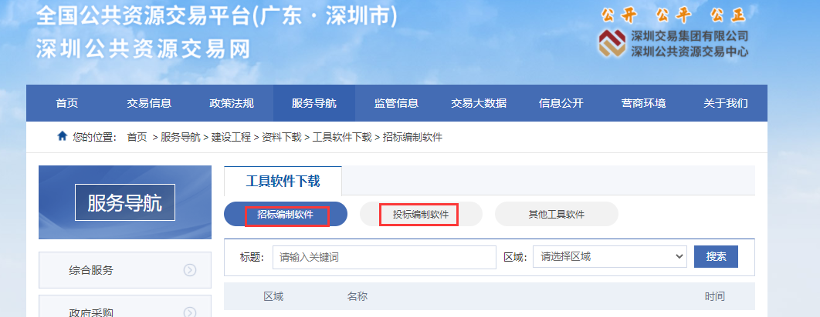
一、编制系统下载
用户通过如下地址（https://szggzy.com/fwdh/fwdhjsgc/zlxz4/gjrjxz/zbbzrj）进入工具软件下载页面，选择相应模块下载自定义招标、投标文件编制系统。

Slide 4
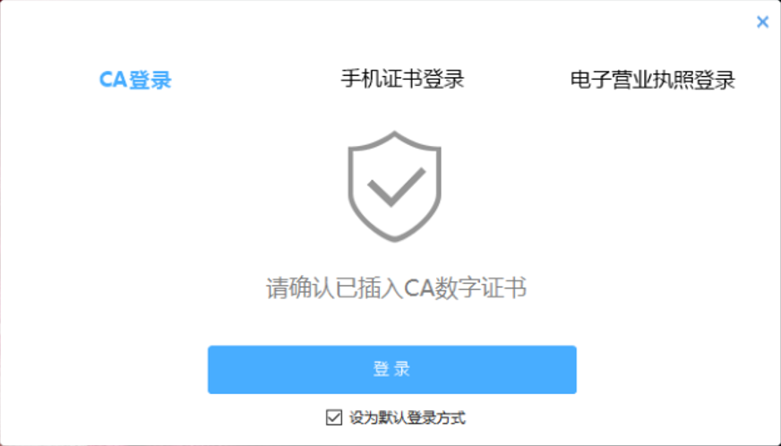
二、招标文件编制
自定义招标文件编制系统下载安装后，会在桌面生成快捷方式。通过快捷方式打开登录页面，选择登录方式登录自定义招标文件编制系统。

Slide 5
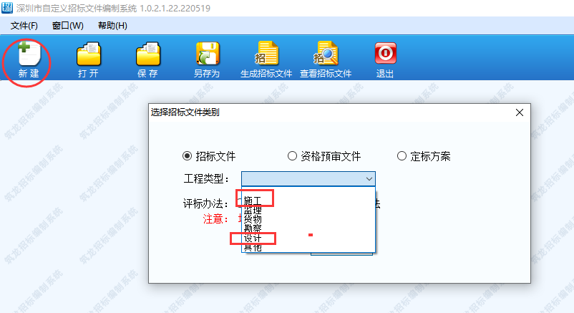
二、招标文件编制
在招标文件编制系统操作页面，点击“新建”按钮，选择对应的工程类型，进入招标文件编制页面。（当前仅支持施工类及设计类项目采用BIM评审）

Slide 6
二、招标文件编制
进入招标文件编制页面，在“招标文件”模块导入提前编制好的word格式或PDF格式的招标文件。

Slide 7
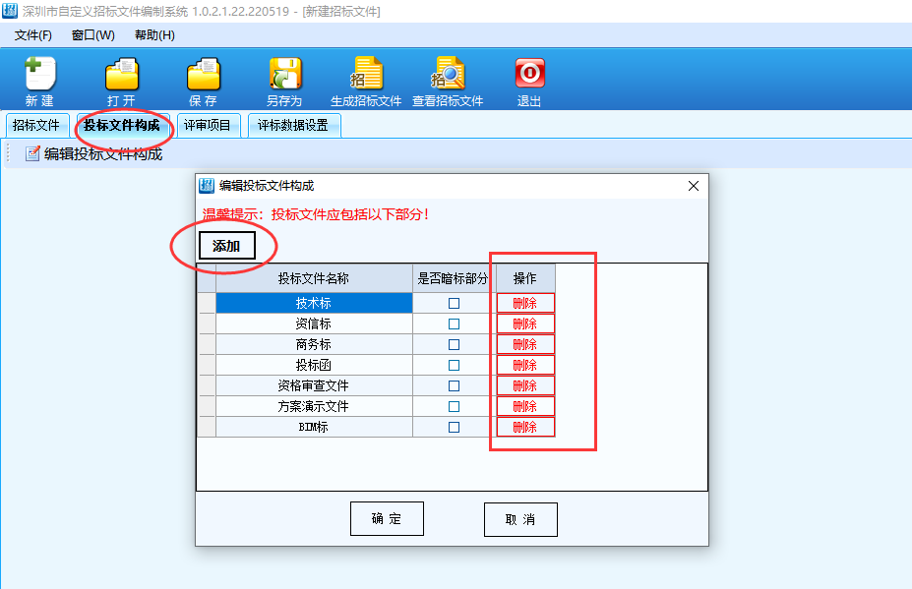
二、招标文件编制
在“投标文件构成”模块，可根据项目的需求，新增或删除投标文件构成项，采用BIM评审的项目BIM标页签为必须保留项。

Slide 8
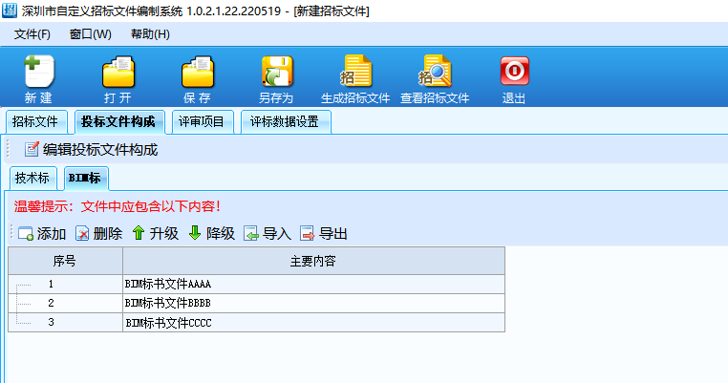
二、招标文件编制
在“投标文件构成”模块“BIM标”页签内，可根据项目需要编写投标文件包含内容。

Slide 9
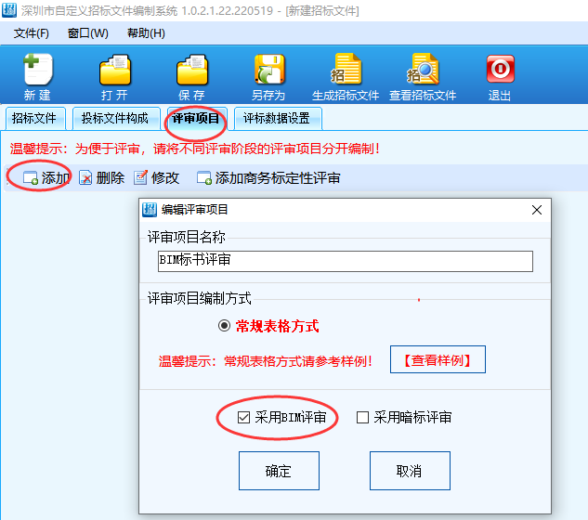
二、招标文件编制
在“评审项目”模块点击“添加”按钮，弹出评审项目编辑框，可以根据需要设置评审项，采用BIM评审的项目必须选择其中一项采用BIM评审，并设置评审项目。

Slide 10
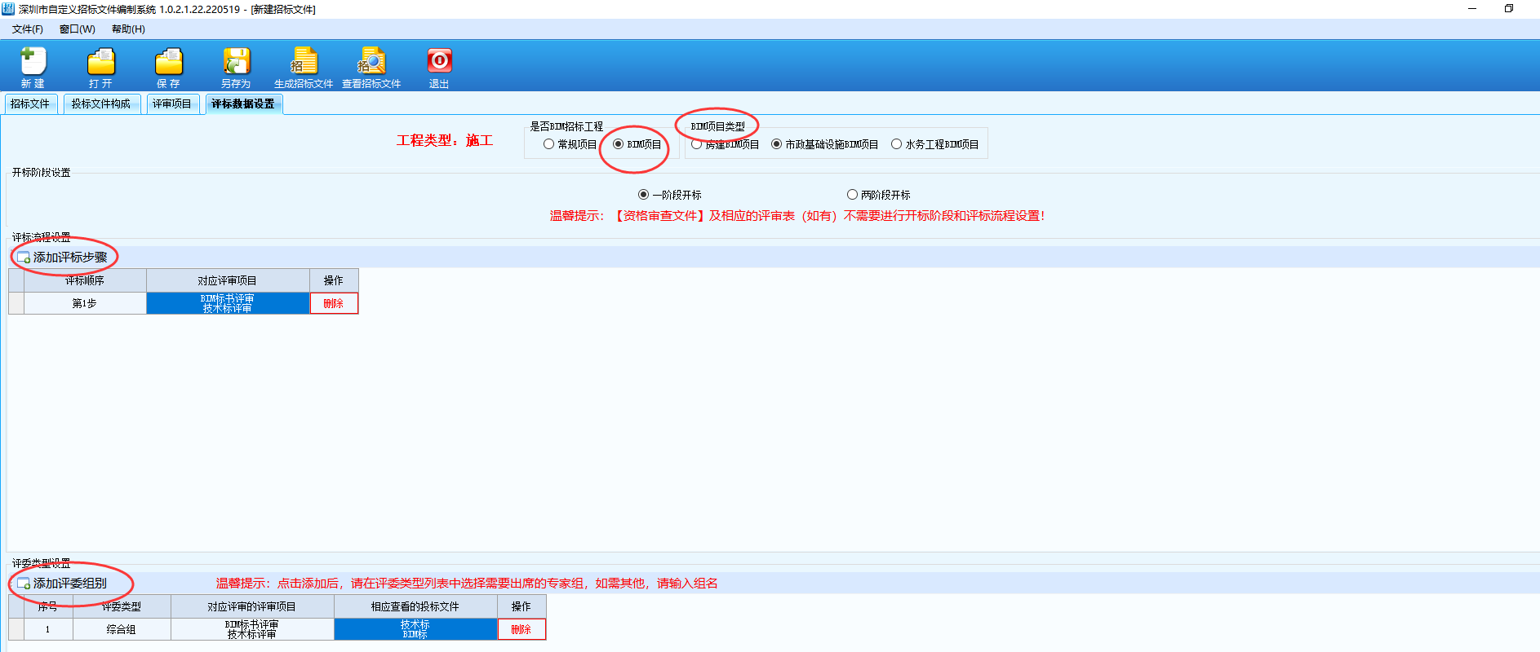
二、招标文件编制
在“评标参数设置”模块，采用BIM评审的项目需在“是否BIM招标工程”栏中点击“BIM项目”选项，并在“BIM项目类型”中选择对应的项目类型，最后设置评标步骤及评委组别。

Slide 11
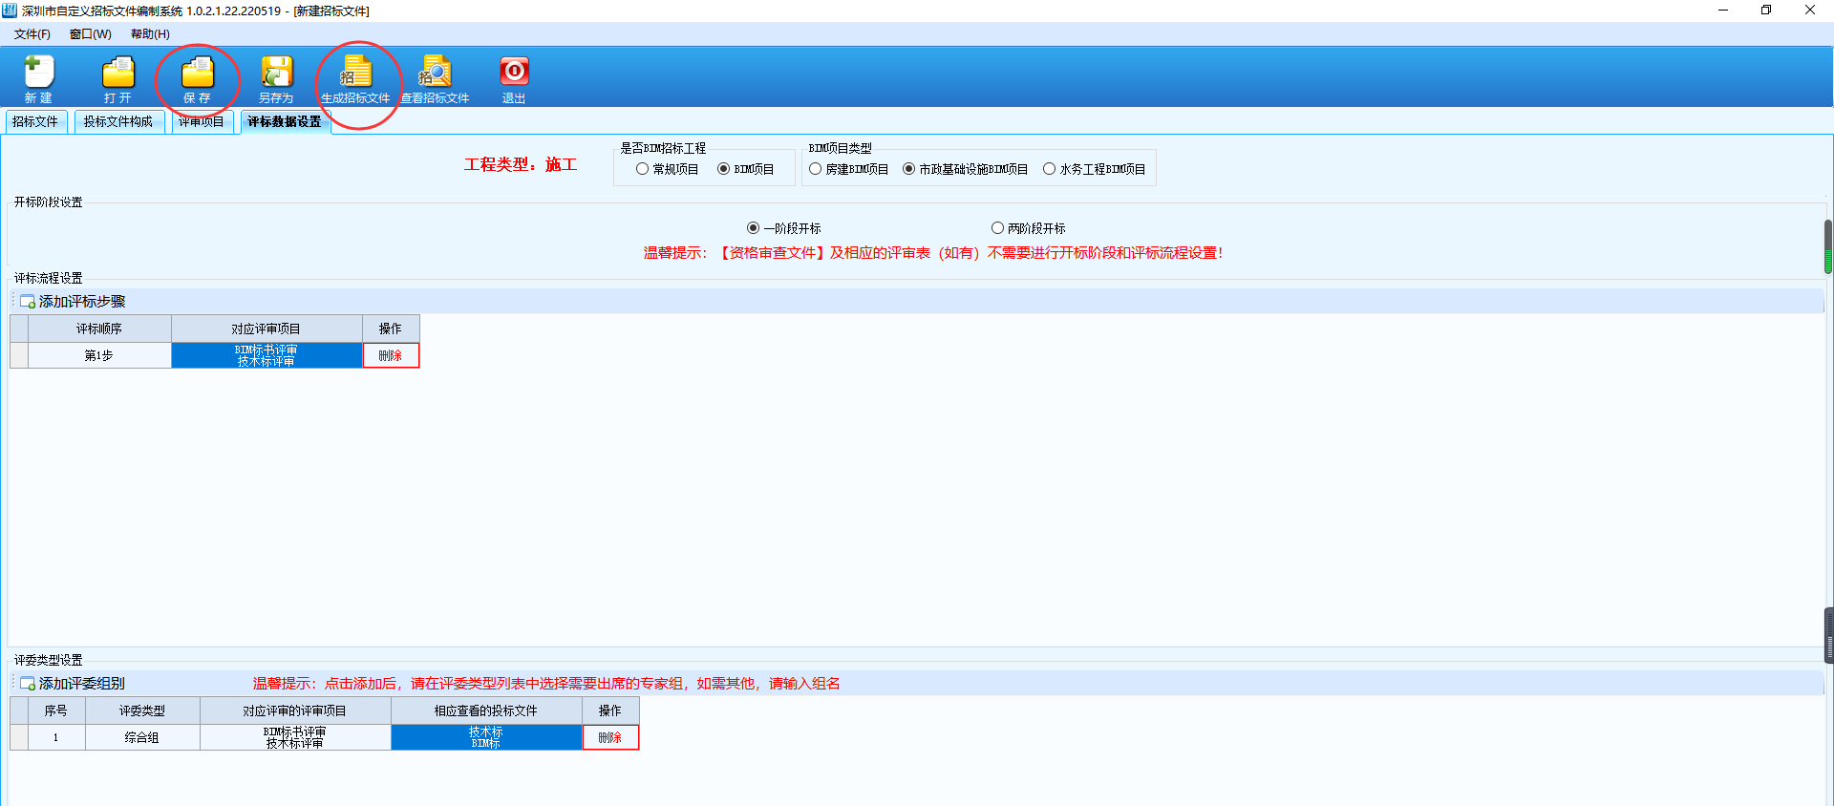
二、招标文件编制
设置完所有项目后，点击“保存”按钮，通过点击“生成招标文件”按钮生成招标文件，生成的招标文件格式为TYZBJ，招标文件生成后，请仔细检查招标文件内容及各页签下设置项目是否符合招标要求。

Slide 12
三、投标文件编制
自定义投标文件编制系统下载安装后，会在桌面生成快捷方式。通过快捷方式打开登录页面，选择对应登录方式登录自定义投标文件编制系统。

Slide 13
三、投标文件编制
进入投标文件编制系统操作界面，点击“新建”按钮，选择对应的招标文件导入编制系统，进入投标文件编制页面。

Slide 14
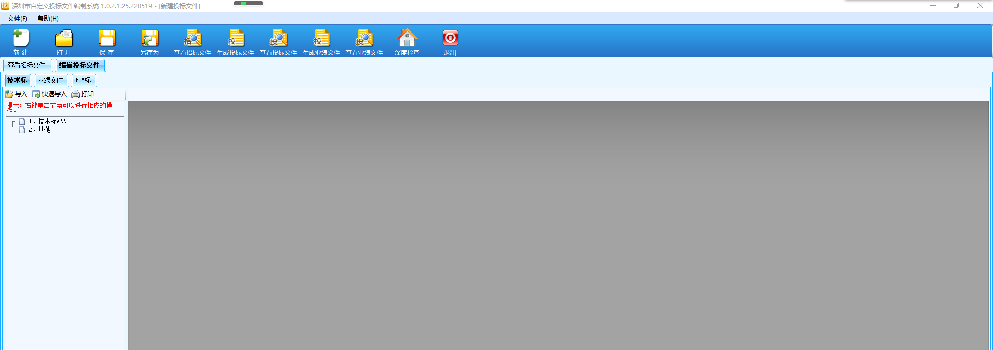
三、投标文件编制
在投标文件编制页面“编辑投标文件”模块，根据项目要求在各页签内，点击“导入”按钮，导入已编制完成的技术标、业绩文件等文件。

Slide 15
三、投标文件编制
编制采用BIM评审的“市政、水务类项目”的投标文件时，在投标文件编制页面“编辑投标文件”模块“BIM标”页签内，录入BIM文件的链接地址，通过点击“查看BIM模型文件”按钮，支持在线查验链接地址的正确性。

Slide 16
三、投标文件编制
编制采用BIM评审的“市政、水务类项目”的投标文件时，当编制完所有信息后，点击“生成投标文件”按钮，生成电子投标文件，生成的电子投标文件格式为TYZBJ。

Slide 17
三、投标文件编制
编制采用BIM评审的“房建类项目”的投标文件时，在投标文件编制页面“编辑投标文件”模块“BIM标”页签内，点击“选择模型文件”按钮，导入本地已编制完成的BIM标书文件。（施工类项目支持导入MBS格式的BIM文件，设计类项目支持导入SMBS格式的BIM文件）

Slide 18
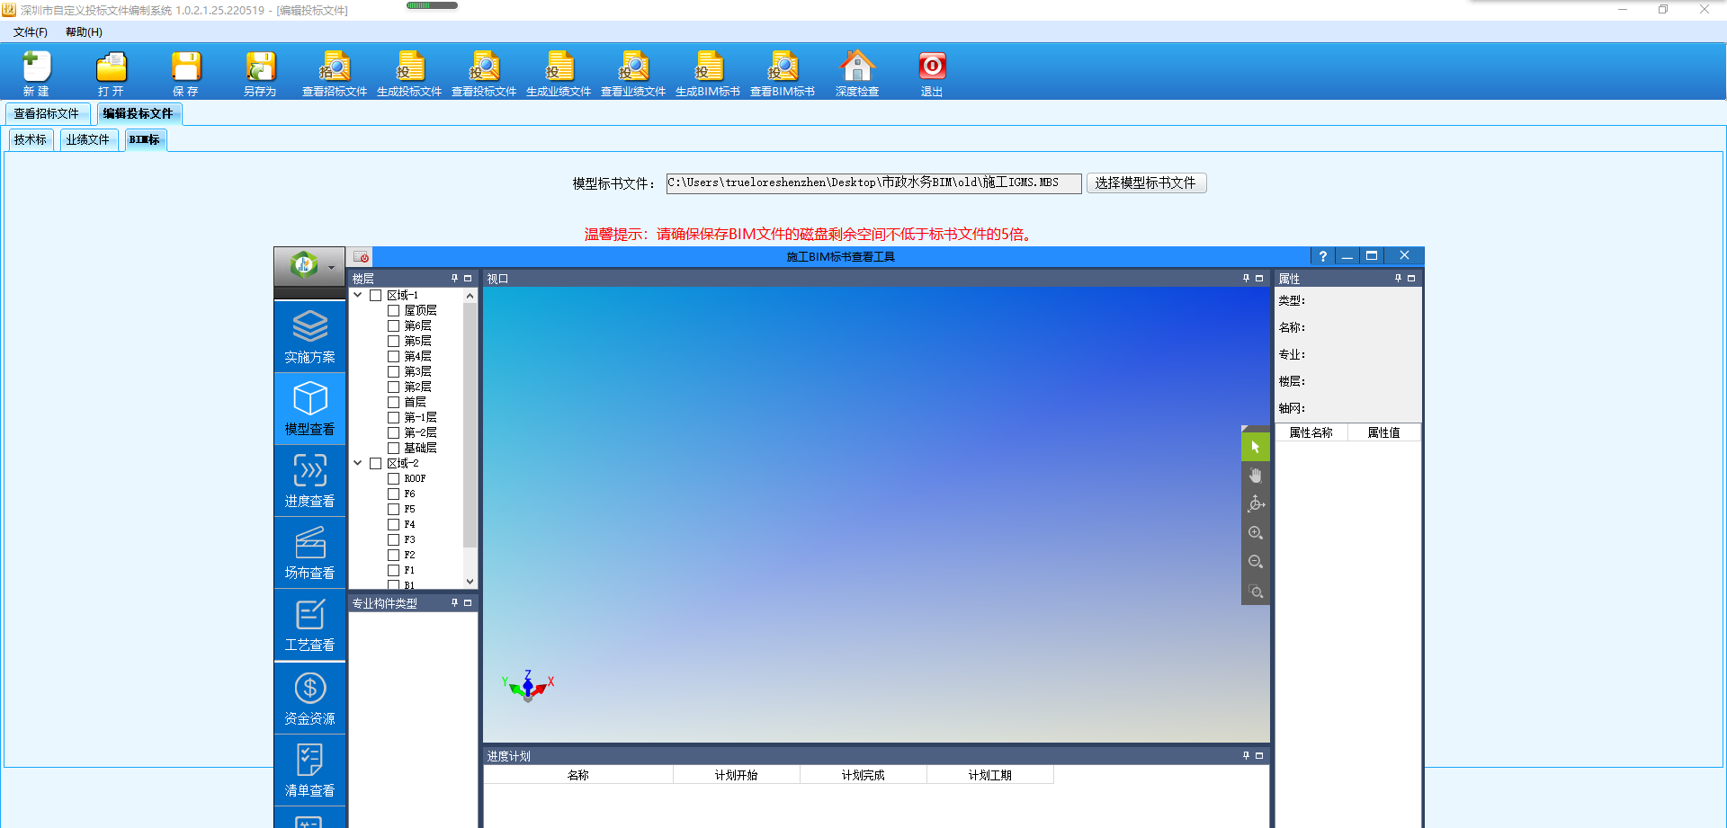
三、投标文件编制
编制采用BIM评审的“房建类项目”的投标文件时，在投标文件编制页面，导入本地已编制完成的BIM标书文件后，若已下载BIM标书查看工具系统将自动调用查看工具，在线查看导入的BIM文件。

Slide 19
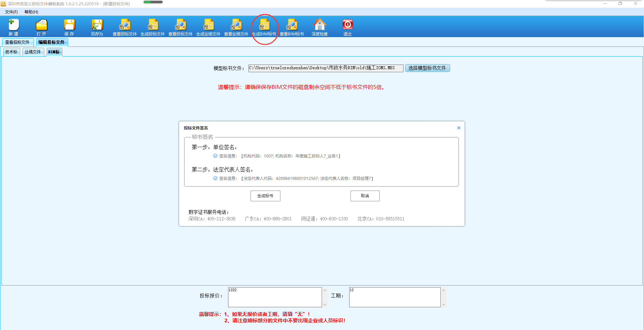
三、投标文件编制
编制采用BIM评审的“房建类项目”的投标文件时，当编制完所有信息后，点击“生成BIM标书”按钮，生成电子投标文件，施工类项目生成的电子投标文件格式为TBIM，设计类项目生成的电子投标文件格式为STBIM。

Slide 20
四、温馨提示
一、各工程类型BIM模型编制工具操作，详见深圳公共资源交易网（https://www.szggzy.com/fwdh/fwdhjsgc）相关操作指引。
二、BIM标书查看工具操作，详见深圳公共资源交易网（https://www.szggzy.com/fwdh/fwdhjsgc）相关操作指引。
三、系统技术支持服务，请咨询：010-86483801。（工作日：9:00-12:00,14:00-18:00）

